Slide 1

Il-Partijiet tal-Ġisem
Vokabularju

Slide 2
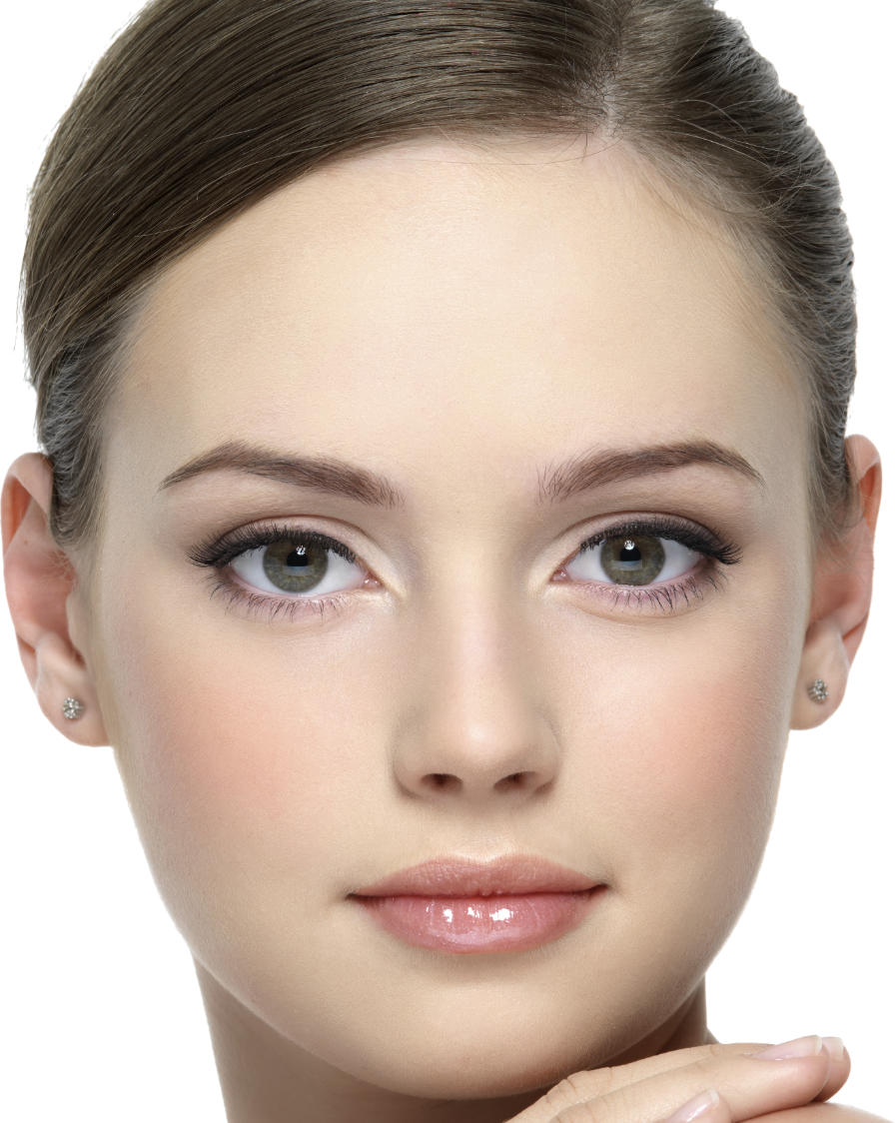
Dawn huma l-ismijiet tal-partijiet tar-ras u l-wiċċ.
xagħar
ġbin
widna
ħaġeb
għajn
ix-xagħar ta’ xfar
l-għajnejn
mnieħer
ħadd
xoffa
geddum

Slide 3

Ikklikkja n-numri.
1. Aħna għandna żewġ ħuġbejn.
2. Aħna għandna żewġ widnejn.
1
3. Aħna għandna żewġ għajnejn.
2
3
4. Aħna għandna żewġ ħaddejn.
4
5. Aħna għandna żewġ xofftejn.
5

Slide 4

Dawn huma l-ismijiet tal-partijiet tal-ħalq.
ħanek
sinna
lsien
darsa

Slide 5
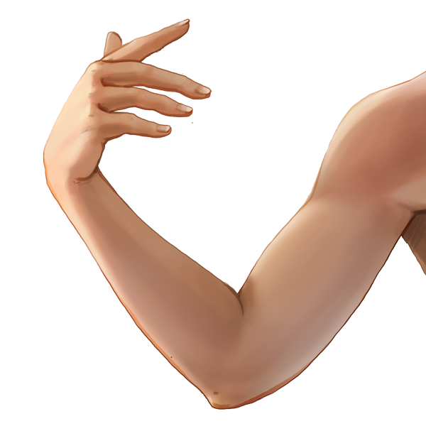
Ikklikkja l-vleġeġ biex tara x’tissejjaħ il-parti tal-ġisem.
spalla
difer
id
suba’
driegħ
minkeb

Slide 6

Ikklikkja n-numri.
1. Aħna għandna żewġ idejn.
2. Aħna għandna żewġ dirgħajn.
4
1
3. Aħna għandna żewġ minkbejn.
4. Aħna għandna żewġ spallejn.
2
3

Slide 7
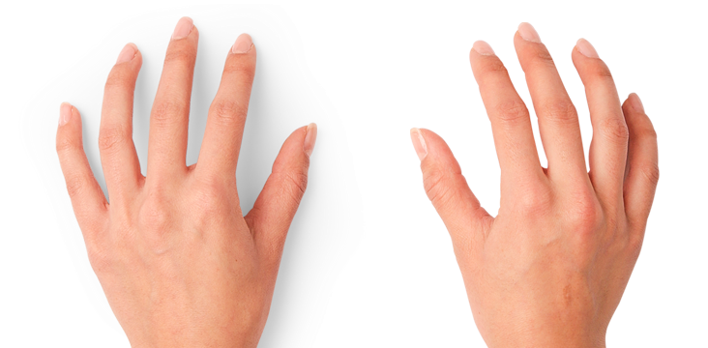
Ikklikkja n-numri.
1. Aħna għandna għaxar dwiefer.
2. Aħna għandna għaxar swaba’.
1
2

Slide 8
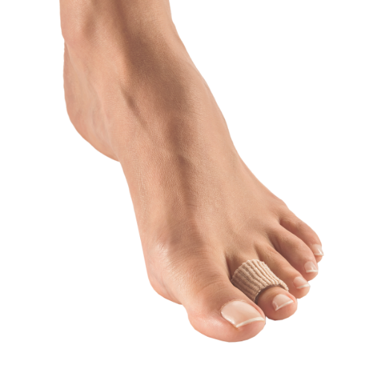
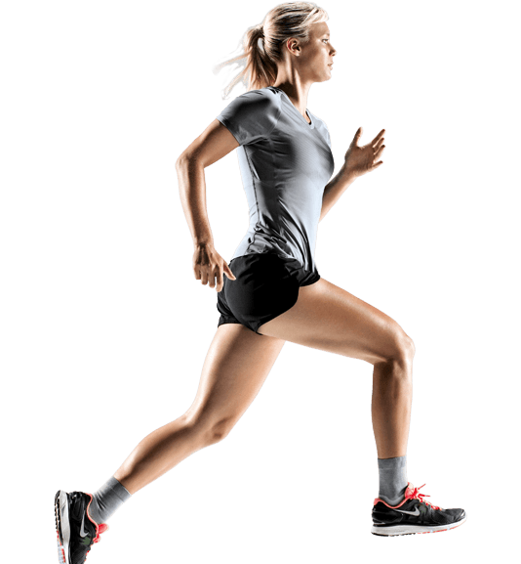
Ikklikkja l-vleġeġ biex tara x’tissejjaħ il-parti tal-ġisem.
koxxa
suba’ tas-sieq
rkoppa
riġel
sieq

Slide 9
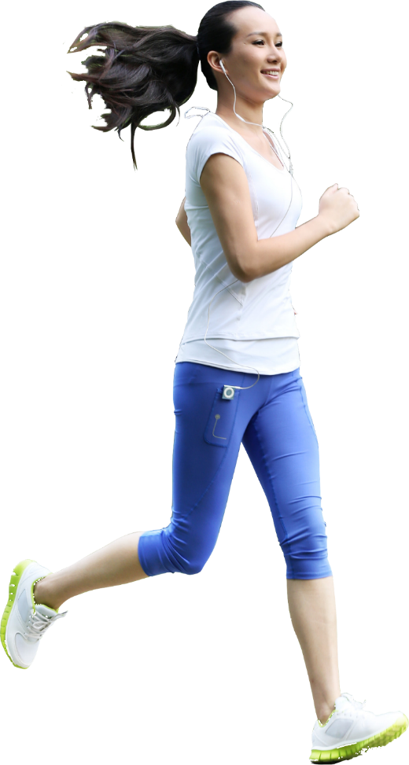
Ikklikkja n-numri.
1. Aħna għandna żewġ koxxtejn.
2. Aħna għandna żewġ riġlejn.
3. Aħna għandna żewġ irkopptejn.
1
4. Aħna għandna żewġ saqajn.
2
3
4

Slide 10
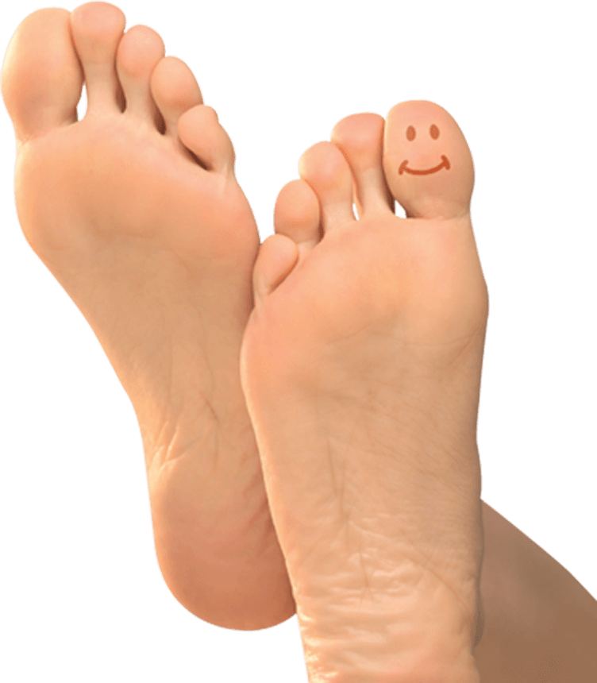
Ikklikkja n-numru.
1. Aħna għandna għaxar swaba’ tas-sieq.
1

Slide 11
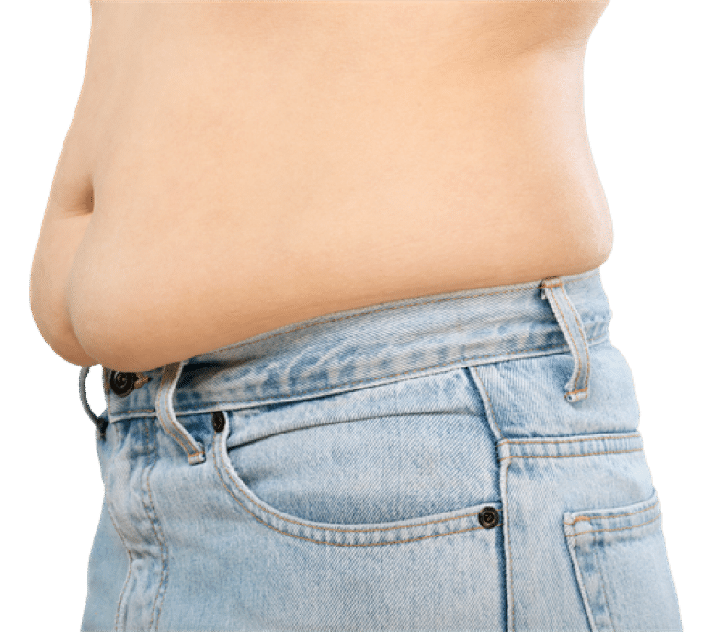
Iktar partijiet tal-ġisem.
qadd
żokra
żaqq

Slide 12
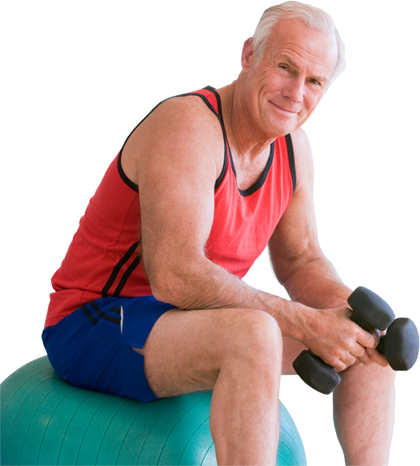
Iktar partijiet tal-ġisem.
għonq
dahar
sider
patata

Slide 13
malti.skola.edu.mt

